Slide 1
Efecto de residuos de papel (celulosa y lodo), sobre la producción de Rye grass var. Boxer en La Hacienda El Prado
Núñez Villacís, Adriana Mercedes
Departamento de Ciencias de la Vida y de la Agricultura
Carrera De Ingeniería Agropecuaria
Msc. Racines Cuesta, Adriana Verónica
13 de junio del 2020

Slide 2
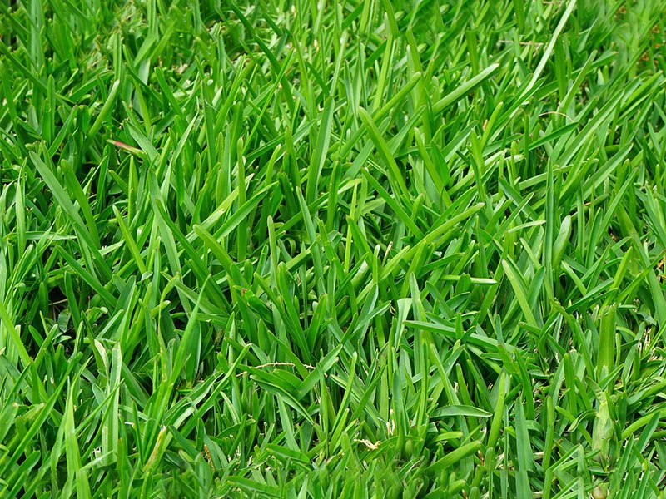
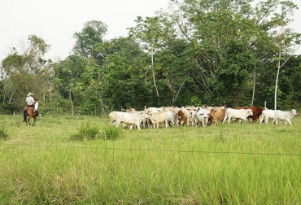
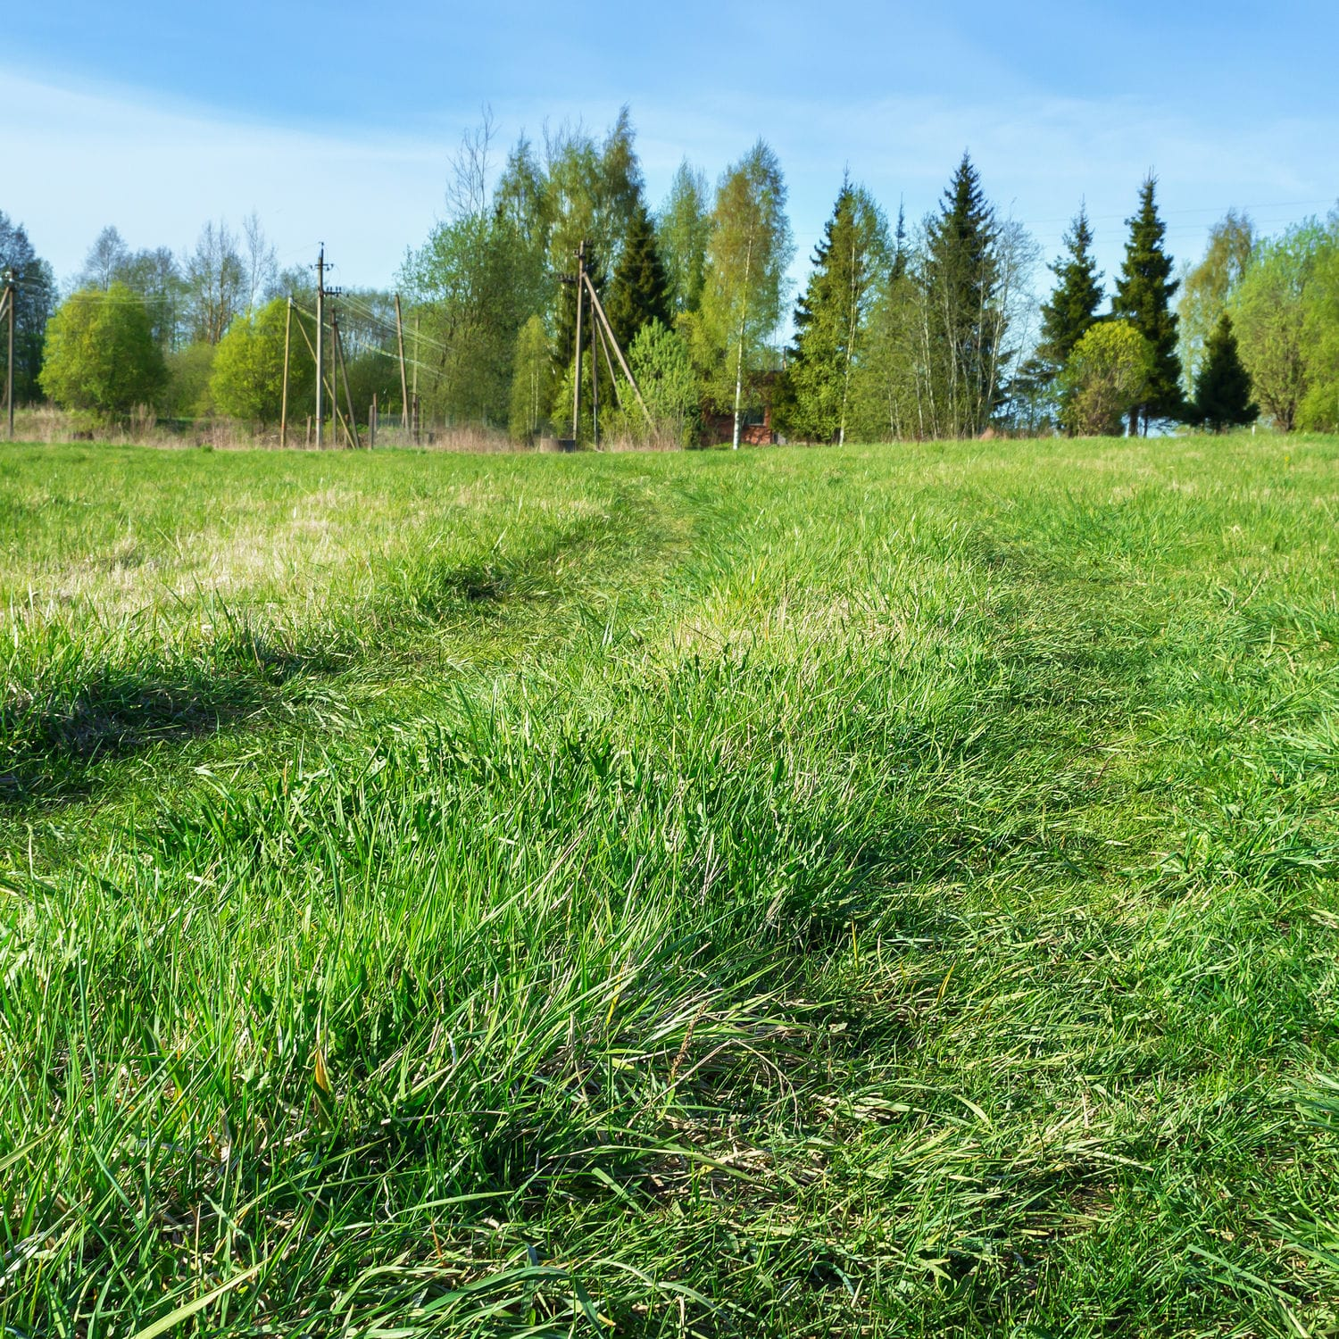
ANTECEDENTES
Rye grass
Uso de tierra
Tecnología
Reutilización de desechos
63.906 hectáreas con pastos cultivados
Crecimiento en la demanda de productos orgánicos, Desgaste de suelos.
Restitución de M.O.
1.5 a 2.5%
77.127 ha = Pastos perennes
73.889 ha = con pastos endémicos
(Tchonbanoglous & Theisen, 2006)
Notes:
Que permiten mantener de forma prolongada la biodiversidad de la zona. Sin embargo las .

Slide 3
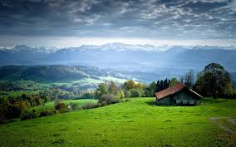
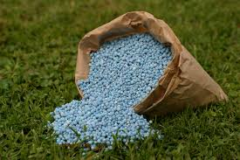
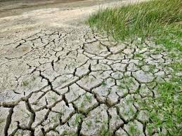
PROBLEMA
- Fertilización química
- Monocultivos
- Acumulación de desechos
La producción en Ecuador
Tipo de manejo
Causas
Suelos pobres o no aprovechados correctamente
Producción Lechera
Efectos
Pérdida de suelo, nutrientes y materiales
Notes:
En este entorno el presente estudio da a conocer caracteres funcionales de especies arboreas que permiten

Slide 4
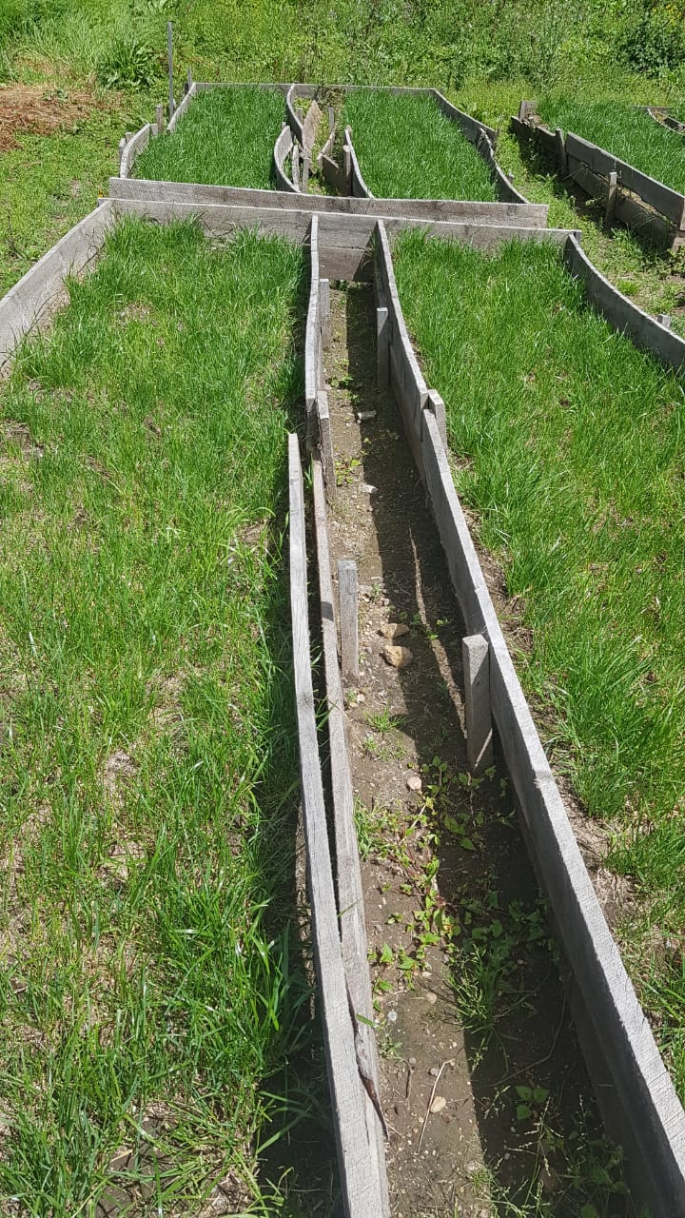
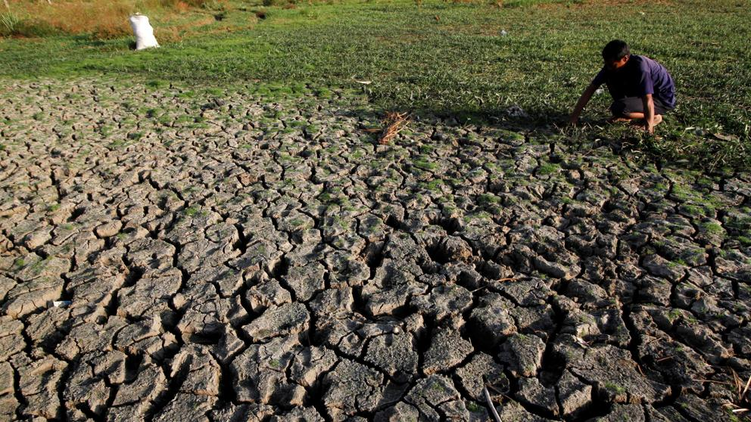
REVISIÓN DE LITERATURA
Variedades cada vez más productivas
Pasto evaluado
Entregar al agricultor alternativas ecológicas e información sobre el manejo.
Rye grass (Lollium multiflorum) Var. Boxer
Bajos costos por cuidado y regeneración de los suelos
(Arbito, 2011).

Slide 5
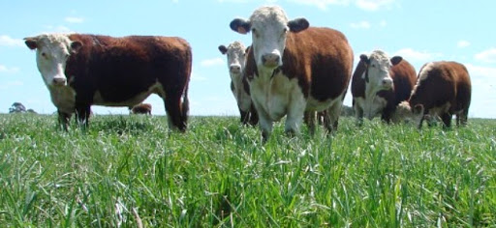
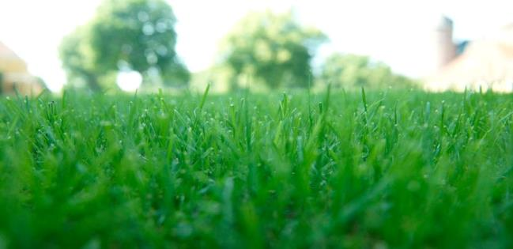
REVISIÓN DE LITERATURA
Rye grass
Entregar la mejor opción para la reutilización de residuos industriales.
-En la variedad Bóxer alcanza producciones de entre 5 y 12 toneladas/ha.
(Cardona, 2012)..

Slide 6
OBJETIVO PRINCIPAL
Determinar el efecto de la aplicación de tres dosis de celulosa y lodo biológico de papel sobre la producción de Raigrás Var. Bóxer.
OBJETIVOS ESPECÍFICOS
Evaluar el efecto que tiene la celulosa y el lodo biológico sobre la producción y digestibilidad de materia seca de Raygrass Var. Bóxer.
Conocer el valor nutritivo del Raygrass Var.Boxer.
Determinar el tratamiento más económico.

Slide 7
HIPÓTESIS
Ho: La aplicación de celulosa y lodo biológico de papel es eficiente sobre el crecimiento y desarrollo de Raigrás Bóxer.
Ha: La aplicación de celulosa y lodo biológico de papel no es eficiente sobre el crecimiento y desarrollo de Raigrás Bóxer.

Slide 8
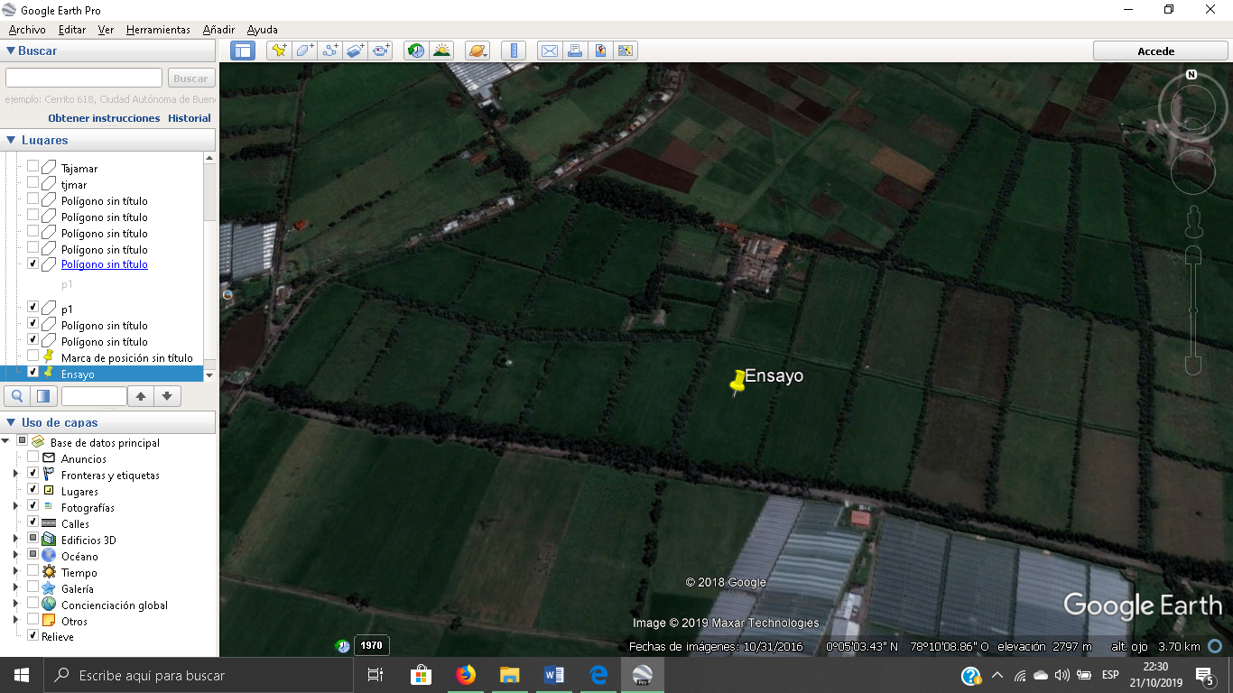
METODOLOGÍA
La hda. El Prado está en el piso altitudinal montano bajo, región latitudinal templada, zonificación de vida en bosque húmedo, clasificación bioclimática húmedo- temperado. La temperatura promedio anual es de 13.89 ºC, la precipitación anual es de 1285 mm/año, y la humedad relativa promedio anual 69.03 %.
Parroquia: San Fernando
Provincia: Pichincha
Latitud: 0°, 05', 08.18" N
Longitud: 78º24’44’’ W
Altitud: 2748 msnm
Fuente: Google earth 2019

Slide 9
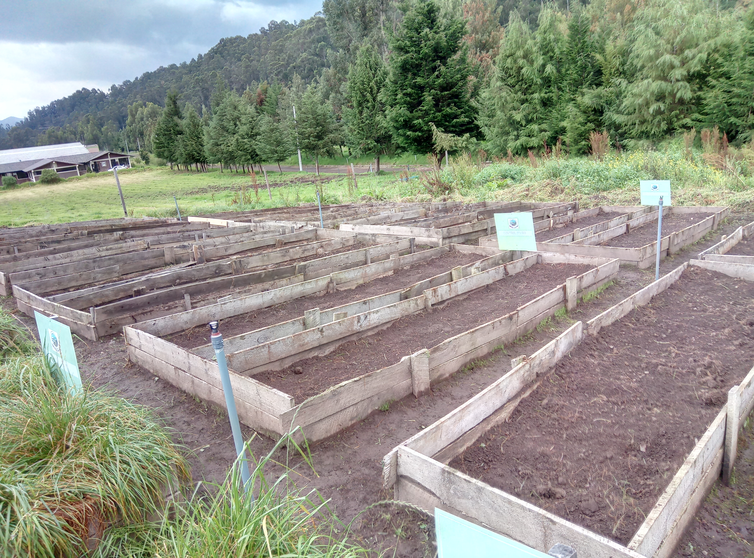
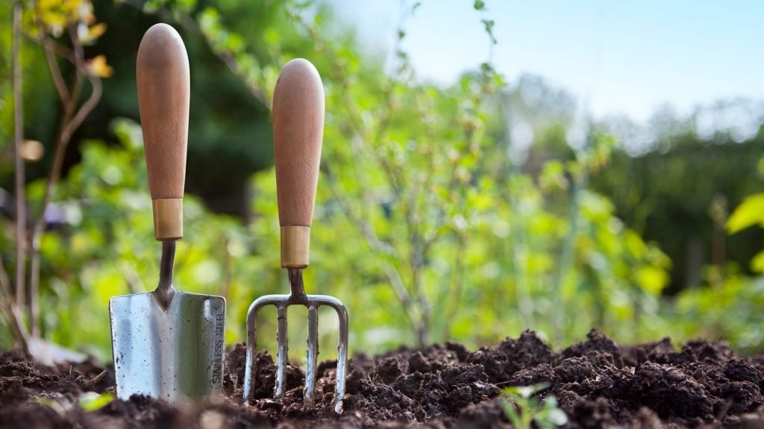
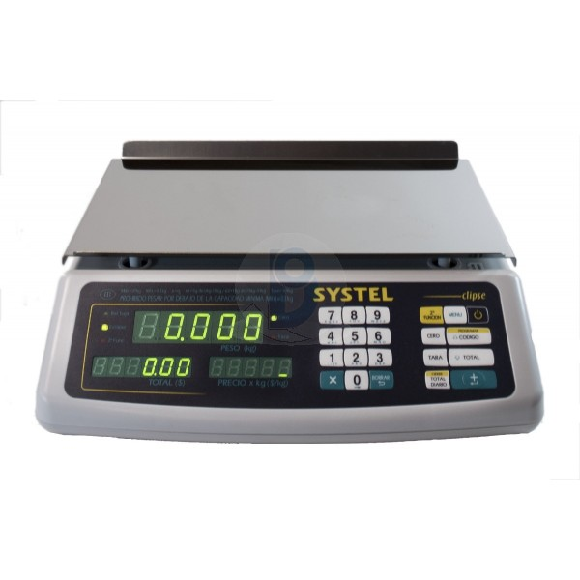
MATERIALES
MATERIALES:
Cámara fotográfica
63 fundas de papel
Bolsas de Nylon
Selladora
Etiquetas
Tijera de podar
Cinta métrica
libreta de campo
Papel filtro
baldes
Balanza digital
Piola
Marcador permanente
Fuentes naturales
Semilla Rye grass perenne.
Var. Bóxer
Celulosa de papel
MATERIALES:
Lodo de papel
Fertilizante químico ( 18-46-0)
Digestor Kjendal
Destilador VELP
Mufla
Estufa
Plancha calentadora
Molino Thomas Scientific
Reactivos
Agua destilada
Hidróxido de sodio
Ácido Sulfúrico
Ácido Bórico
Ácido Clorhídrico 1N
Ácido Clorhídrico 1M
Pastilla de Kjendhall

Slide 10
METODOLOGÍA DISEÑO EXPERIMENTAL
El experimento se dispuso bajo un diseño completamente al azar (DCA) con tres repeticiones, con el modelo matemático:
$$Yij=u+Fi+eij$$
300 m²

Slide 11
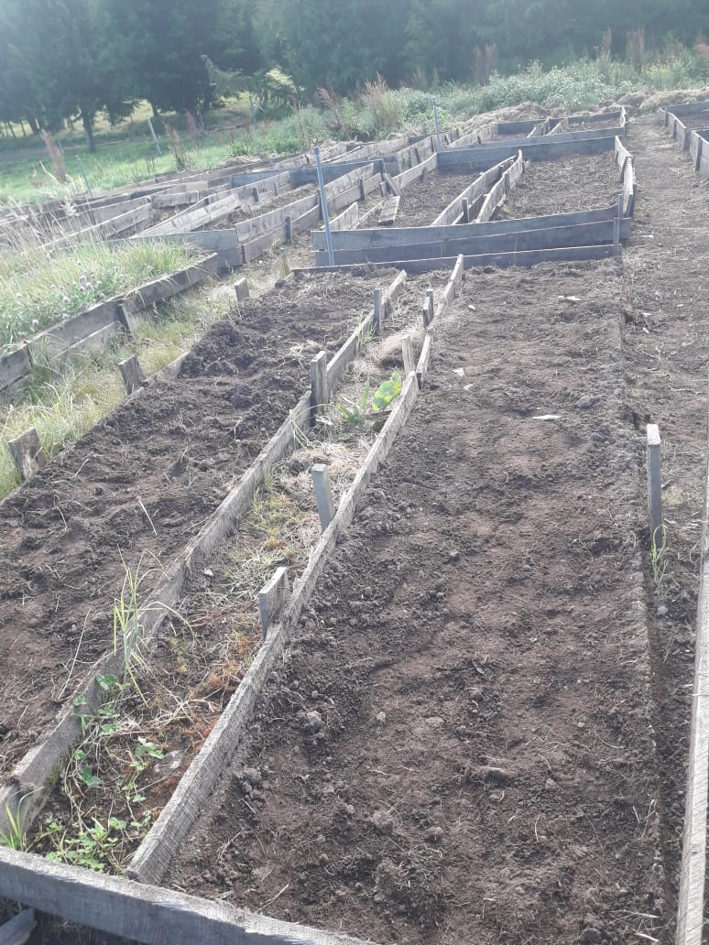
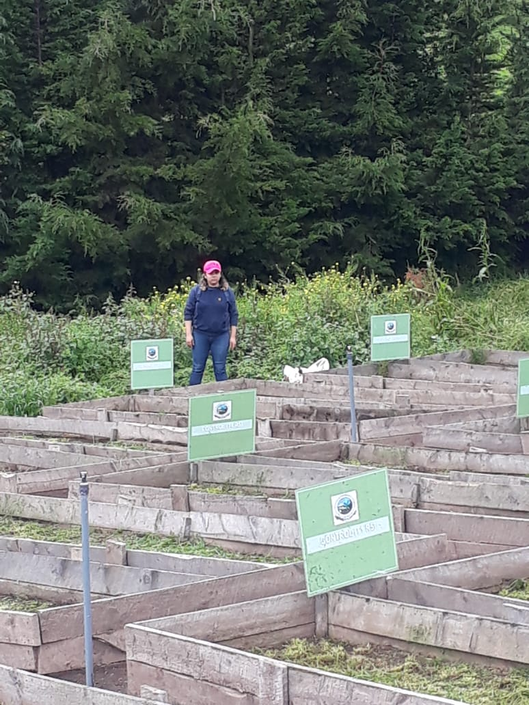
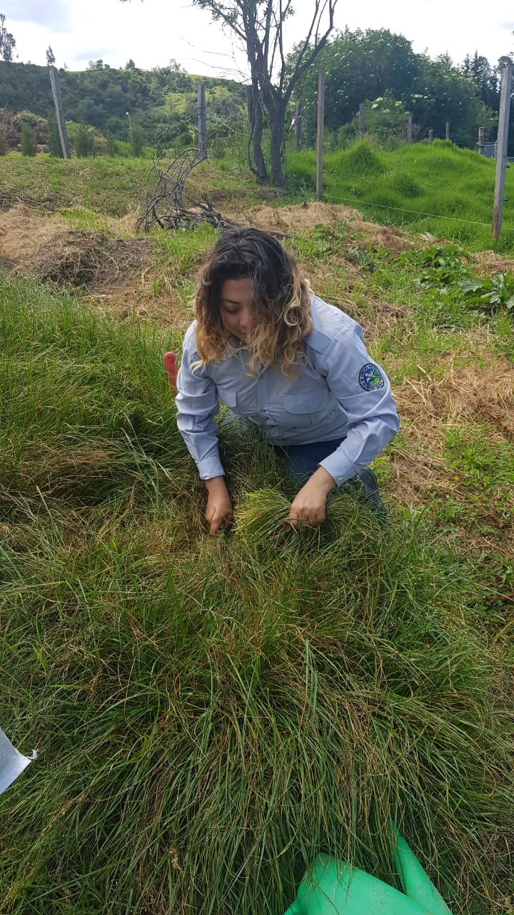
METODOLOGÍA
Fase de campo:
T1: Lodo biológico (2 Tn. ha-1), T2: Lodo biológico (5 Tn. ha-1), T3: Lodo biológico (7 Tn. ha-1), T4: celulosa (20 Tn. ha-1), T5: Celulosa: (40 Tn. ha-1), T6: Celulosa: (80 Tn. ha-1), T7= Tratamiento químico
PREPARACIÓN
INSTALACIÓN
MANEJO

Slide 12
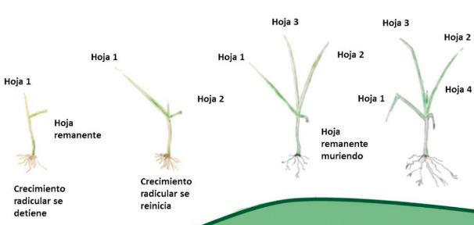
METODOLOGÍA
Variables medidas
Intervalo de pastoreo
Se realizó cortes cada 10 días hasta que la mayoría de las plantas obtuvieron un promedio de 2,9 - 3,5 hojas de rebrotes
Materia verde y materia seca
Se midió la producción de materia verde cortando 1 m² de la parte central de la parcela, se pesó en una balanza y el valor obtenido se relacionó con una hectárea de producción.
Análisis nutricional
El proceso para el análisis nutricional fue descrito en la metodología Kjendal , y sirve para conocer los valores de Proteína Cruda (PC), Fibra, extracto etéreo (EE), y cenizas.

Slide 13
METODOLOGÍA
Variables medidas
Digestibilidad in situ
Para determinar la digestibilidad in situ se midió con la escala de vigor de rebrote.
Cobertura de la planta
fue analizada de manera visual que va en función de la uniformidad de las plantas y la formación de macollos.

Slide 14
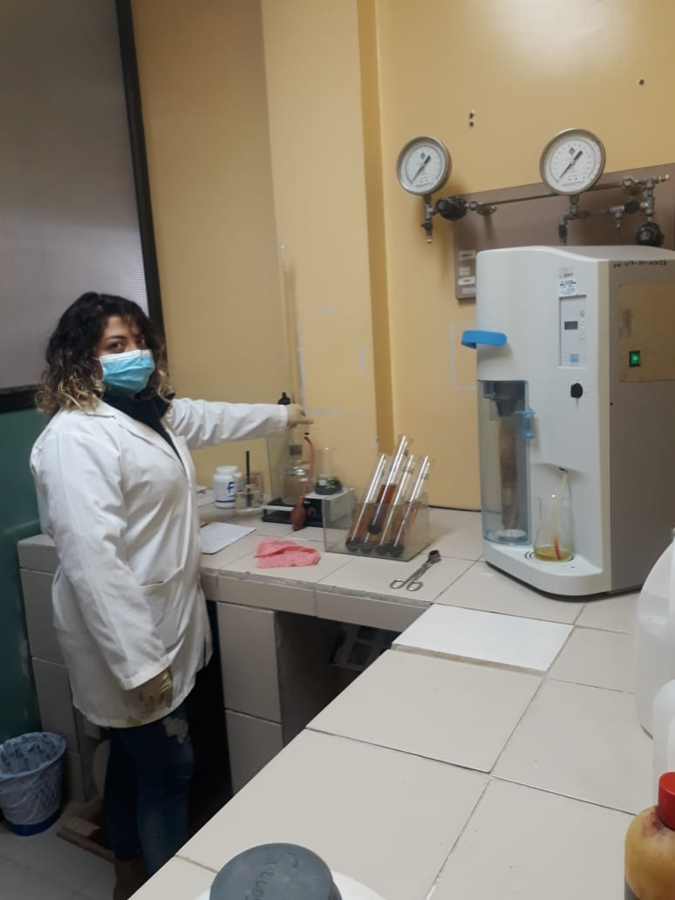
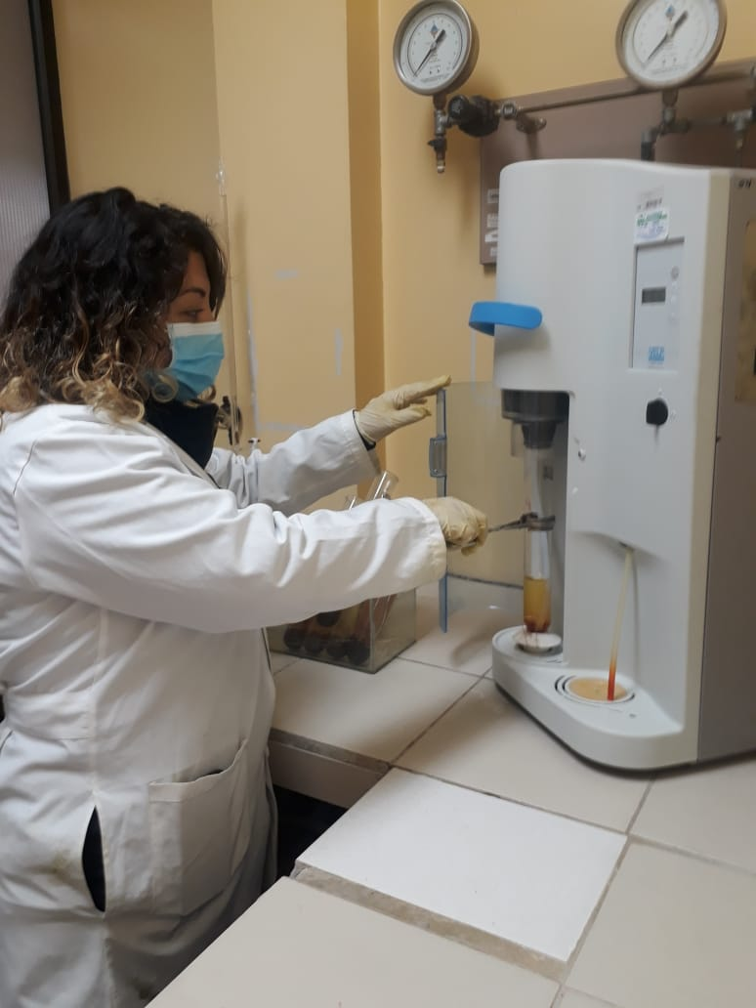
METODOLOGÍA
Fase de laboratorio.
Materia verde y materia seca
Producción primaria: Se pesó el material vegetal en el laboratorio.
Materia seca: Se colocó en una estufa a 100°C durante 24 horas con el fin de eliminar la humedad

Slide 15
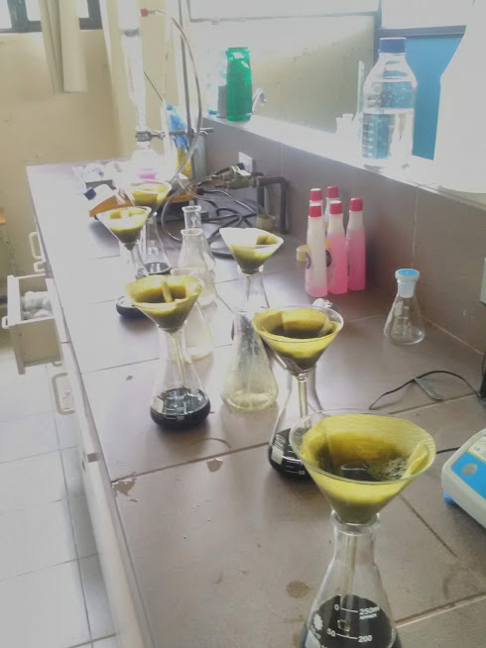
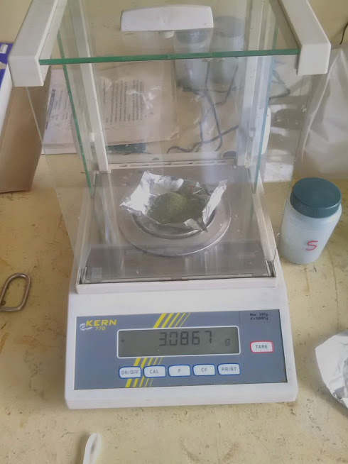
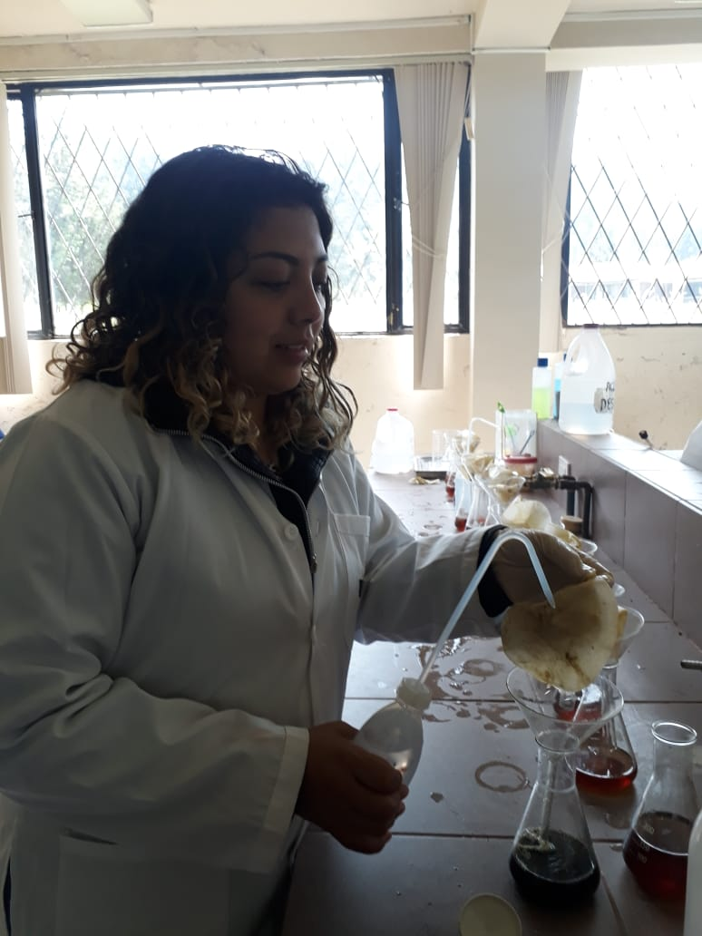
METODOLOGÍA
Fase de laboratorio.
Carbohidratos
Se colocó un matraz con la muestra en una placa de calentamiento hasta la ebullición durante 2 horas
Se instaló el embudo de vidrio con papel filtro para filtrar y lavar con agua destilada ( 200 ml)
Se pesaron 3g de muestra para cada uno de los tratamientos y se adicionó 100 ml de ácido clorhídrico 1 N
Se lavó el papel filtro que contenía la muestra con 100 ml de hidróxido de sodio 1 N en el mismo matraz

Slide 16
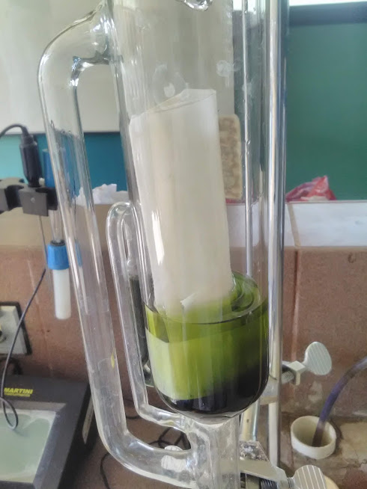
METODOLOGÍA
Fase de laboratorio.
Grasa
Se dejó fluir el agua por el refrigerante y se encendió la placa de calentamiento a 250 °C
Luego de la última sifonada se retiró el dedal con la muestra y se procedió a la extracción de la mayor cantidad de solvente hasta que quedó únicamente grasa para llevarla a la estufa a 80° C por 24 horas
Se introdujo la muestra en un dedal de papel filtro y se colocó dentro del sifón Soxhlet y se agregó solvente hasta que caiga al balón
Se pesaron 3g de muestra para cada uno de los tratamientos y el balón de destilación seco con 8 esferas de vidrio

Slide 17
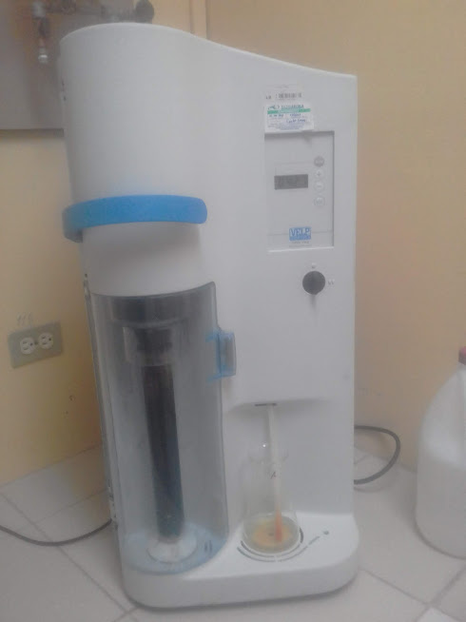
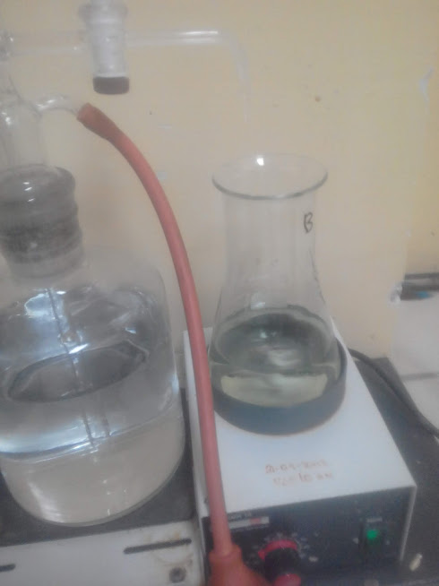
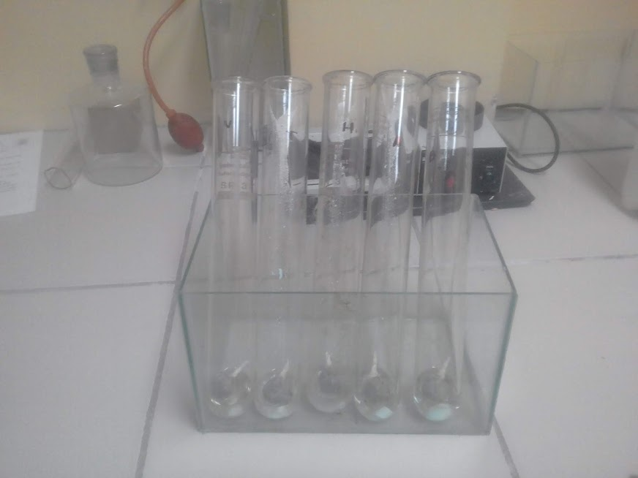
METODOLOGÍA
Fase de laboratorio.
Proteína
Se dejaron enfriar los tubos y se colocaron 75 ml de agua destilada para llevar a la unidad de destilación
Se tituló con ácido clorhídrico a 0.1 N hasta que se observó un viraje de color de verde a rosado
Se colocaron los tubos en una manta calefactora por 15 minutos a 100 °C, 15 minutos mas a 200 °C
Se pesaron 1.5 g de muestra para cada uno de los tratamientos y se colocaron en tubos con media tableta Kjeldahl, agregando 15 ml de ácido sulfúrico

Slide 18
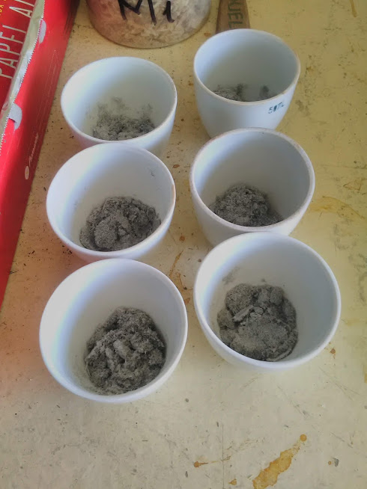
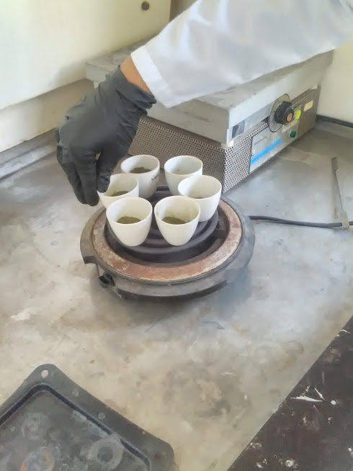
METODOLOGÍA
Fase de laboratorio.
Ceniza
Las muestras se quemaron dentro de la cámara extractora de gases sobre en la placa de calentamiento hasta que cesó el humo. Posteriormente se colocaron en la mufla a 500 °C por 4 horas

Slide 19
RESULTADOS Y DISCUSIÓN
Materia Verde
Nota. Muestra el contenido de materia verde de ray Grass bajo el efecto de interacción dosis*corte.
Nota. *Efecto significativo; **efecto altamente significativo; ^{ns} no significativo
(Familia, 2018)

Slide 20
RESULTADOS Y DISCUSIÓN
Materia Verde
(González, Hernández, & Velasco, 2005).

Slide 21
RESULTADOS Y DISCUSIÓN
Materia Seca
Nota. Significativamente diferentes (p > 0,05).
Nota. Medias con una letra común no son significativamente diferentes (p > 0,05)
- INIAP (2015).

Slide 22
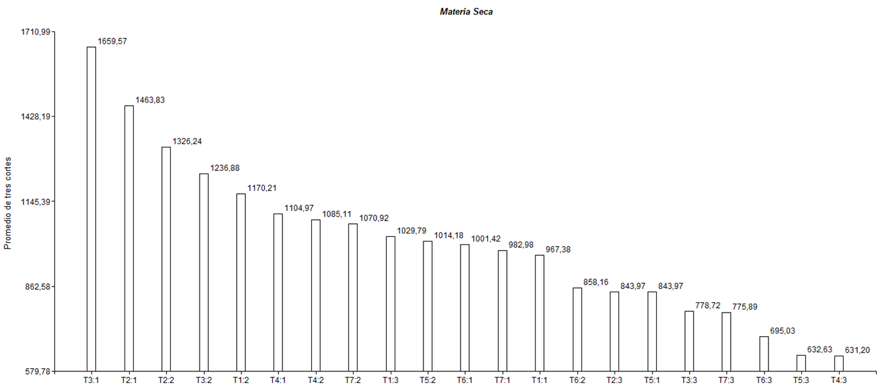
RESULTADOS Y DISCUSIÓN
Materia Seca
Nota. El gráfico representa la cantidad de materia seca evaluada por corte y por tratamiento.

Slide 23
RESULTADOS Y DISCUSIÓN
Proteína cruda
Medias ajustadas para el porcentaje de Proteína cruda en Rye grass bajo el efecto de diferentes tratamientos.
Análisis de varianza para el porcentaje de Proteína cruda en Rye grass bajo el efecto de diferentes tratamientos
Nota. *Efecto significativo; **efecto altamente significativo; ^{ns} no significativo
Nota. Medias seguidas con la misma letra no son significativamente diferentes (p>0,05), mientras que medias con diferente letra son significativamente diferente al 5% según la prueba de significancia DGC.

Slide 24
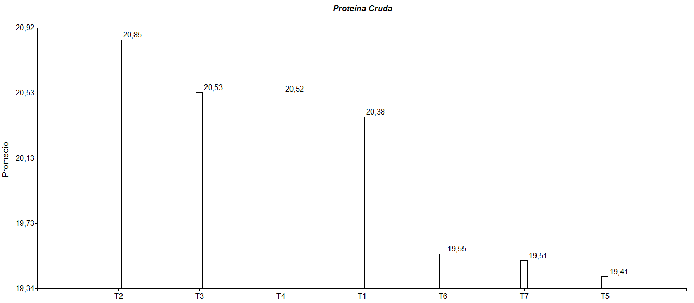
RESULTADOS Y DISCUSIÓN
Proteína cruda
Medias ajustadas para el porcentaje de Proteína cruda en Rye grass bajo el efecto de diferentes tratamientos.
Nota. En la figura 5 se puede determinar que al aplicar los tratamientos T1, T2, T3, T4, se obtuvo un mayor porcentaje de proteína cruda.

Slide 25
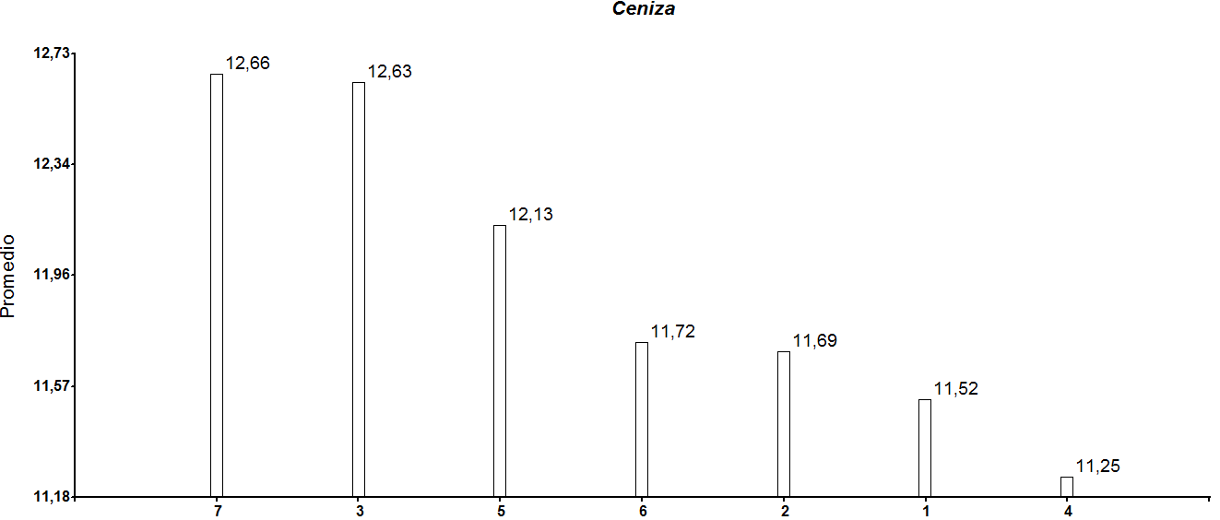
RESULTADOS Y DISCUSIÓN
Ceniza
Análisis de varianza para el efecto de 7 tratamientos sobre la ceniza en cultivo de Rye grass
Nota. Medias con la misma letra no son significativamente diferentes (p>0,05), mientras que medias con diferente letra son significativamente diferente al 5% según la prueba de significancia de DGC.

Slide 26
RESULTADOS Y DISCUSIÓN
Grasa
Medias ajustadas ± error estándar para la cantidad de grasa en Rye grass bajo el efecto de 7 tratamientos
Análisis de varianza para la cantidad de grasa en Rye grass bajo el efecto de 7 tratamientos
Nota. *Efecto significativo; **efecto altamente significativo; ^{ns} no significativo
Nota. Medias con la misma letra no son significativamente diferentes (p>0,05), mientras que medias con diferente letra son significativamente diferente al 5% según la prueba de significancia de DGC.

Slide 27
RESULTADOS Y DISCUSIÓN
Fibra
Medias ajustadas ± error estándar para la cantidad de fibra en Rye grass bajo el efecto de 7 tratamientos
Análisis de varianza para la cantidad de fibra en Rye grass bajo el efecto de 7 tratamientos
Nota. *Efecto significativo; **efecto altamente significativo; ^{ns} no significativo
Nota. Medias con la misma letra no son significativamente diferentes (p>0,05), mientras que medias con diferente letra son significativamente diferentes al 5% según la prueba de significancia DGC.

Slide 28
RESULTADOS Y DISCUSIÓN
Digestibilidad in situ
Medias ajustadas ± e.e para el porcentaje de digestibilidad del Rye grass bajo el efecto de 7 tratamientos a las 24 horas
Análisis de varianza para el porcentaje de digestibilidad del Rye grass bajo el efecto de 7 tratamientos a las 24 horas
Nota. * Efecto significativo; **efecto altamente significativo; ^{ns} no significativo
Nota. Medias con la misma letra no son significativamente diferentes (p>0,05), mientras que medias con diferente letra son significativamente diferente al 5% según la prueba de significancia de DGC.

Slide 29
RESULTADOS Y DISCUSIÓN
Evaluación visual
Muestra de la prueba de vigor
Análisis de varianza para el vigor Evaluación visual de crecimiento Rye grass bajo el efecto de 7 tratamientos
Nota. * Efecto significativo; **efecto altamente significativo; ^{ns} no significativo
Nota. Prueba de vigor a. espacios más pronunciados correspondiente a un valor de 4. b. menor cantidad de espacios correspondiente a un valor de 8

Slide 30
RESULTADOS Y DISCUSIÓN
Costos de producción para el cultivo de acelga y remolacha por tratamiento
Tratamiento | T0 $ % |  | T1 $ % |  | T2 $ % |  | T3 $ %
Mano de obra | 225,87 | 42,81 | 225,87 | 42,81 | 225,87 | 42,81 | 225,87 | 42,81
Transporte | 168,48 | 31,94 | 168,48 | 31,94 | 168,48 | 31,94 | 168,48 | 31,94
Humus | 58,29 | 11,05 | 58,29 | 11,05 | 58,29 | 11,05 | 58,29 | 11,05
Celulosa | 0 | 0,00 | 0 | 0,00 | 0 | 0,00 | 0 | 0,00
Alimentación | 34,95 | 6,62 | 34,95 | 6,62 | 34,95 | 6,62 | 34,95 | 6,62
Depreciación herramientas | 27,96 | 5,30 | 27,96 | 5,30 | 27,96 | 5,30 | 27,96 | 5,30
Plántulas | 12 | 2,27 | 12 | 2,27 | 12 | 2,27 | 12 | 2,27
Total | 527,55 | 100 | 527,55 | 100 | 527,55 | 100 | 527,55 | 100
- Casierra (2011) $ 245,83

Slide 31
RESULTADOS Y DISCUSIÓN
Análisis económico
Análisis económico del rendimiento de Rye grass bajo el efecto de la aplicación de siete tratamientos de celulosa de papel
Nota. Tabla ilustrativa del rendimiento de Rye grass bajo el efecto de siete tratamientos.

Slide 32
CONCLUSIONES
La producción de materia verde presentó diferencias significativas entre tratamientos, ya que al aplicar 5 y 7 Tn. Ha-1 de lodo biológico, se obtuvieron 13839,80 y 12198,58 Kg/MV/corte respectivamente.
La producción de materia seca presentó diferencias significativas entre tratamientos, ya que al aplicar 5 y 7 Tn. Ha-1 de lodo biológico, se obtuvieron 1659,57 y 1463,83 Kg/MS/corte.
En el análisis nutricional se obtuvieron los mayores porcentajes de proteína cruda ( 20,85) y grasa (5,55) al aplicar lodo biológico; los mejores resultados de ceniza (12,66) y fibra (19,16), al aplicar celulosa.
En la digestibilidad se presentó un efecto significativo en el segundo corte con 77,30% de degradación a las 24 horas.
El análisis económico determina que al aplicar lodo biológico se obtienen mayores beneficios brutos, siendo el tratamiento T3 el de mayor rendimiento con 1,96 dólares, seguido por el tratamiento T2 ( 1,93), dólares de retorno por cada dólar invertido.

Slide 33
RECOMENDACIONES
Se recomienda realizar ensayos similares de adición de mezcla de celulosa en otros cultivos, teniendo en cuenta los requerimientos de los mismos y con el fin de incrementar la producción a largo plazo.
Al observar el análisis físico - quimico del material sólido de desecho de la industria papelera (celulosa), llama la atención la presencia significativa de calcio entre sus componentes. Debido a la importancia que tiene este elemento sobre las actividades metabólicas de las plantas, se recomendaría realizar investigaciones sobre la presencia e influencia de este elemento en las producciones agropecuarias y en la recuperación de suelos con pH ácido.
Tomando en cuenta la altísima producción de desechos organicos generados en la industria papelera y habiendo determinado que estos materiales se constituyen en excelentes fuentes de nutrientes, se recomienda continuar realizando investigaciones no solo en el área agrícola, sino también como suplementos alimenticios en el área pecuaria.

Slide 34
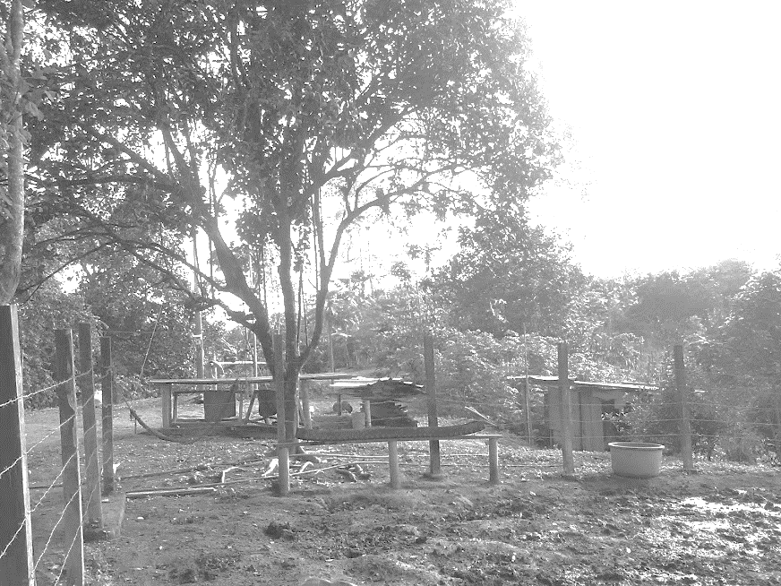
“Los campos son los pies que sostienen la nación”
Tomás Moro

